Slide 1
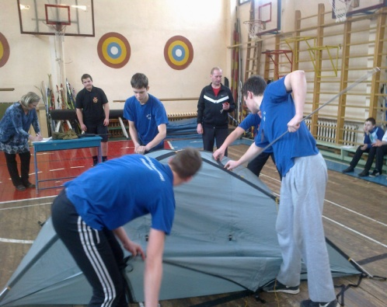
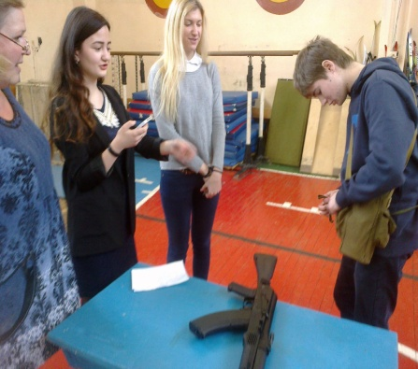
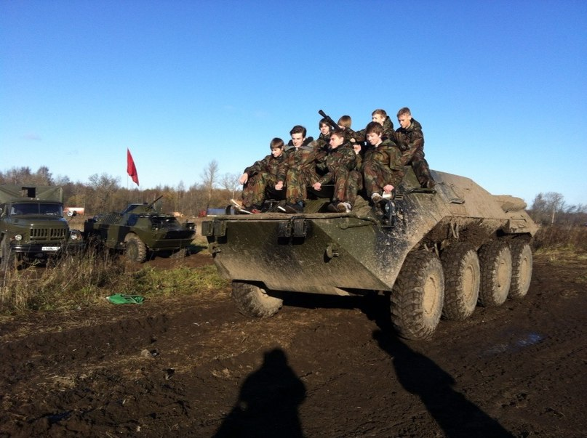
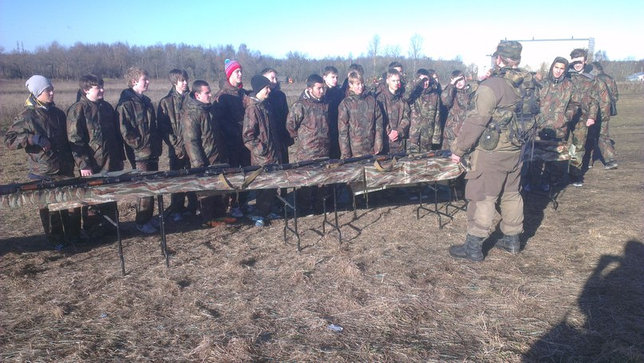
Оборонно-спортивная направленность
Проводится лёгкоатлетический кросс,
посвященный Дню Победы, День Здоровья,
включающий военизированную эстафету.

